Slide 1
REST API, Spring Framework

Slide 2
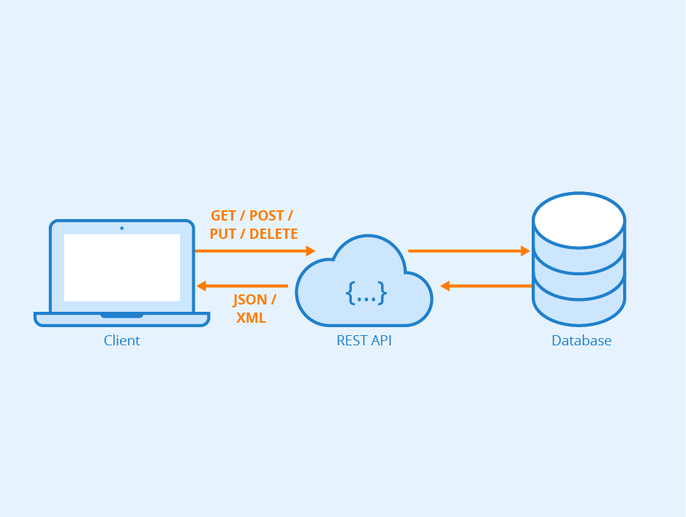
REST
RPC(Remote Procedure Call)
별도의 원격 제어를 위한 코딩 없이 다른 주소 공간에서 함수나 프로시저를 실행할 수 있게하는 프로세스 간 통신(IPC) 기술이다. 객체 지향 소프트웨어에서는 RPI(Remote Procedure Invocation)라고도 부른다.
* IPC : 프로세스 간 통신. 동기 요청/응답 기반의 통신(REST, gRPC), 비동기 메시지 기반의 통신(AMQP, STOMP)
REST(Representational State Transfer)
REST는 (거의 항상) HTTP로 소통하는 IPC다.
HTTP 동사를 사용해서 URL로 참조되는 리소스를 가공(조작)한다.
HTTP METHOD 역할
POST : POST를 통해 해당 URI를 요청하면 리소스를 생성한다.
GET : GET을 통해 해당 리소스를 조회한다.
PUT : PUT을 통해 해당 리소스를 수정한다.
DELETE : DELETE를 통해 해당 리소스를 삭제한다.

Slide 3
REST 성숙도 모델
Level 0 : 1 URI, 1 HTTP method
클라이언트는 서비스별로 유일한 URL 끝점에 HTTP POST 요청을 하여 서비스를 호출한다. 요청을 할 때마다 어떤 액션을 수행할지, 그 대상은 무엇인지 지정한다. 필요한 매개변수도 함께 전달한다.
CREATE : POST /api/user
READ : POST /api/user
UPDATE : POST /api/user
DELETE : POST /api/user
Level 1 : N URI, 1 HTTP method
서비스는 리소스 개념을 지원한다. 클라이언트는 수행할 액션과 매개변수가 지정된 POST 요청을 한다.
CREATE : POST /api/user
READ : POST /api/user/1
UPDATE : POST /api/user/5
DELETE : POST /api/user/7

Slide 4
REST 성숙도 모델
Level 2 : N URI, 4 HTTP method
서비스는 HTTP 동사를 이용해서 액션을 수행하고, 요청 쿼리 매개변수 및 본문, 필요 시 매개변수를 지정한다.
CREATE : POST /api/user
READ : GET /api/user/1
UPDATE : PUT /api/user/1
DELETE : DELETE /api/user/1
Level 3 : N URI, 4 HTTP method
서비스를 HATEOAS(Hypertext As The Engine Of Application State) 원칙에 기반하여 설계한다. HATEOAS는 요청으로 반환된 리소스 표현형에 그 리소스에 대한 액션의 링크도 함께 태워 보내자는 생각이다. 예를 들어, 클라이언트는 GET 요청으로 주문 데이터를 조회하고 이때 반환된 표현형 내부 링크를 이용해서 해당 주문을 취소할 수도 있다. HATEOAS를 사용하면 하드코딩한 URL을 클라이언트 코드에 욱여넣지 않아도 된다.

Slide 5
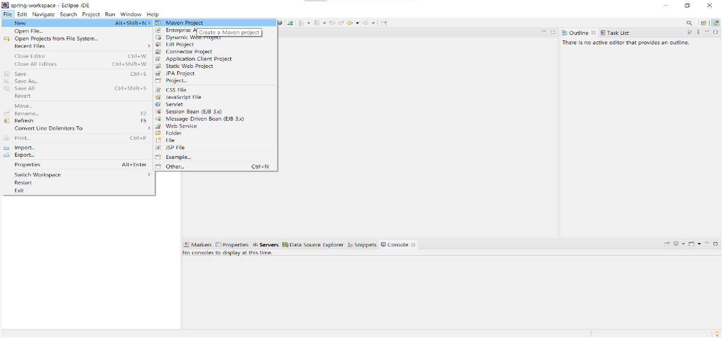
Maven web project in eclipse
Eclipse IDE for Java EE Developers를 설치하면 Maven이 포함되어 있다.

Slide 6
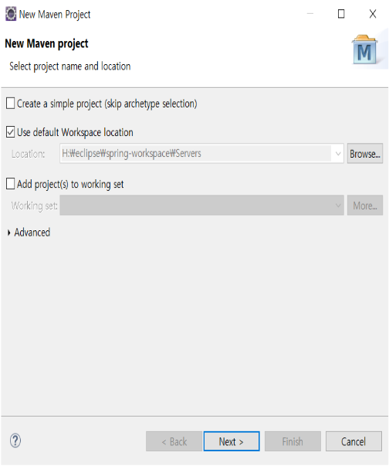
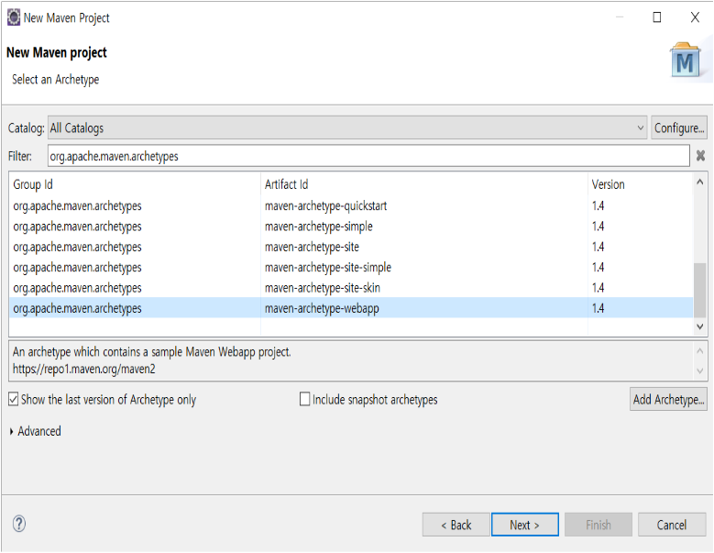
Maven web project in eclipse
Maven web project in eclipse
web application을 위한 maven archetect를 선택한다.
web application을 위한 maven archetect를 선택한다.

Slide 7
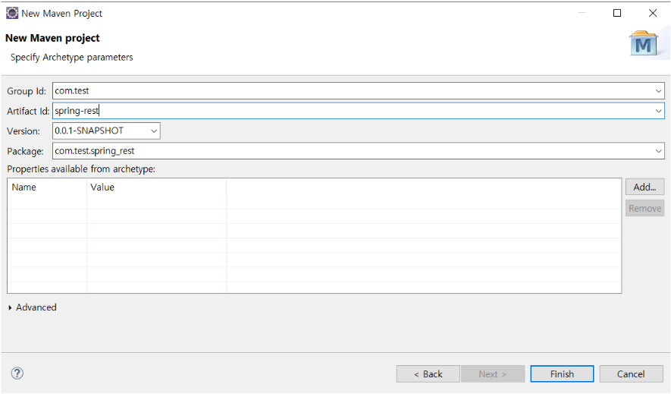
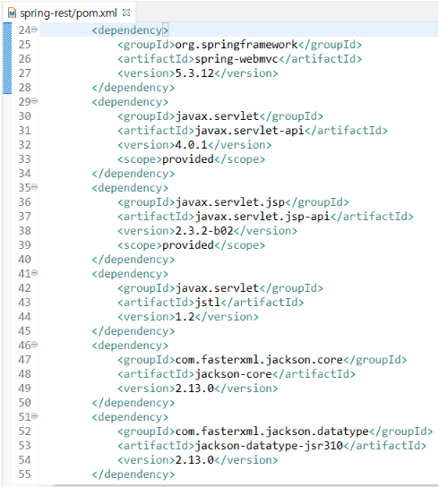
Maven web project in eclipse
Group Id, Artifact Id를 입력한 뒤 프로젝트를 생성한다. pom.xml에서 라이브러리를 추가해준다.

Slide 8
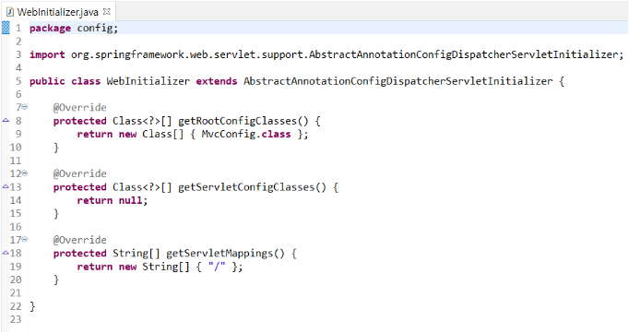
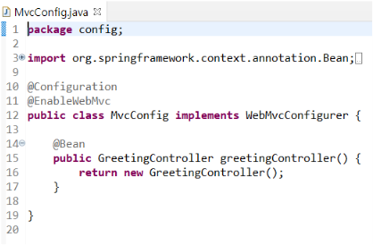
Code
스프링 WebMVC 설정, Controller 등록
web.xml를 대신해서 사용하는 WebInitializer.java
web.xml 파일은 삭제한다.

Slide 9
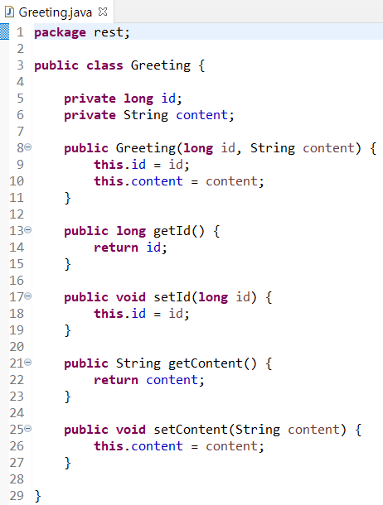
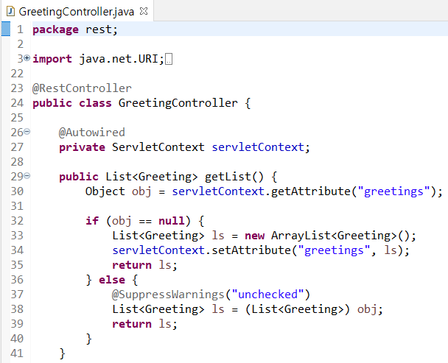
Code
리소스로 사용할 객체
DB 없이 간단하게 만들기 위해 application 영역에 저장해서 사용

Slide 10
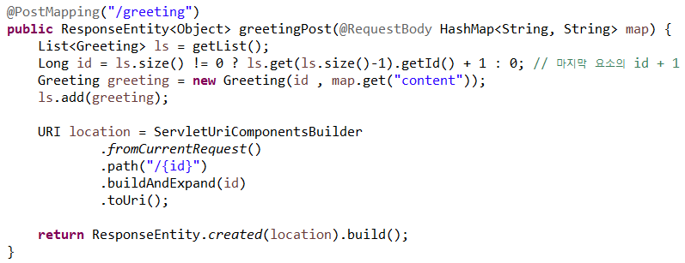
Code (POST method)

Slide 11
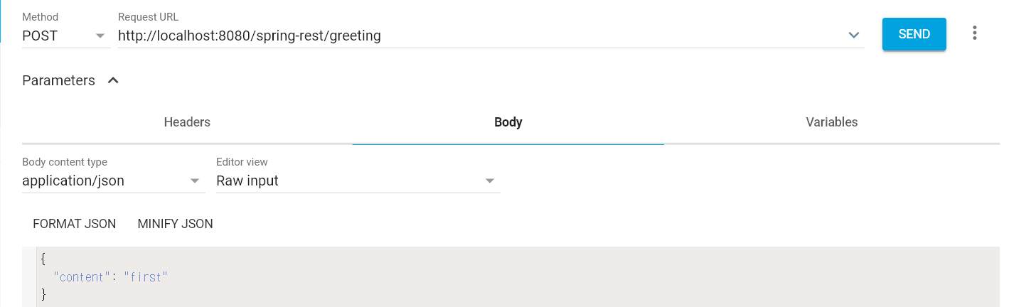
POST request

Slide 12
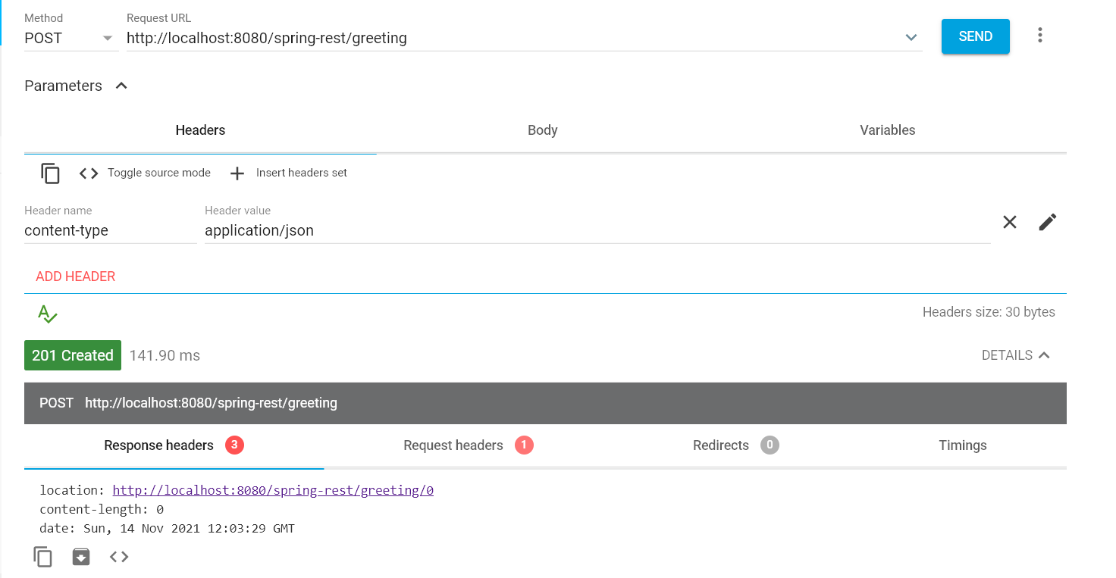
POST request

Slide 13
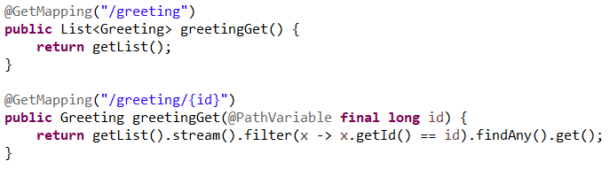
Code (GET method)

Slide 14
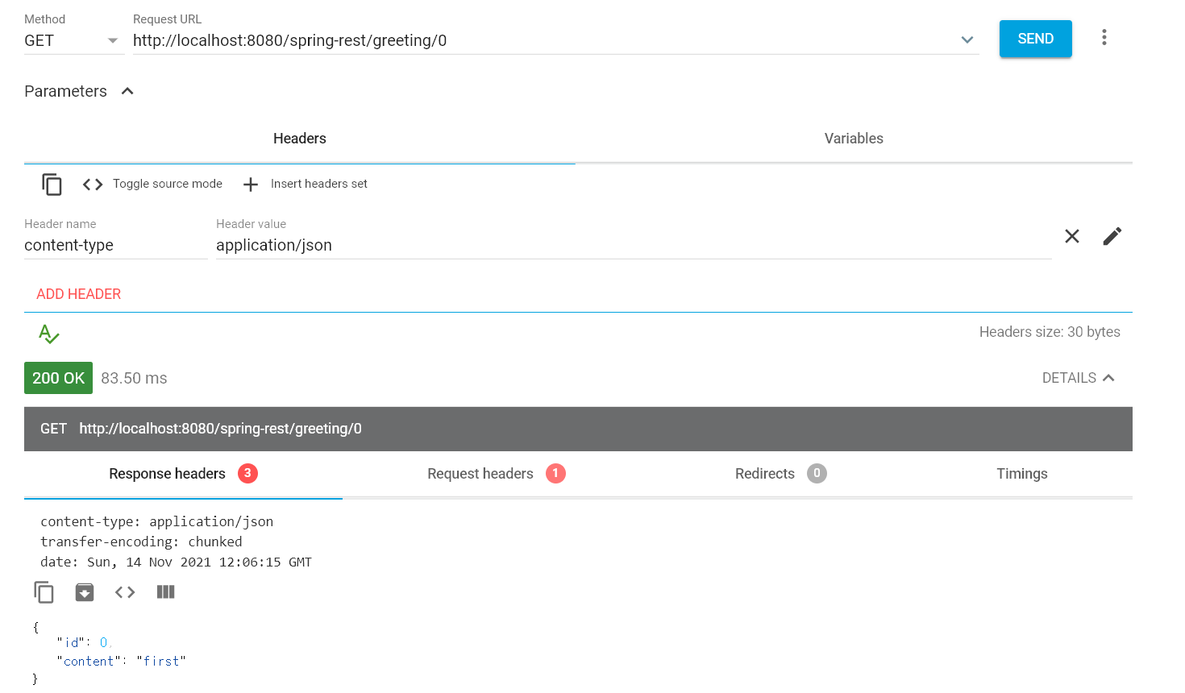
GET request

Slide 15
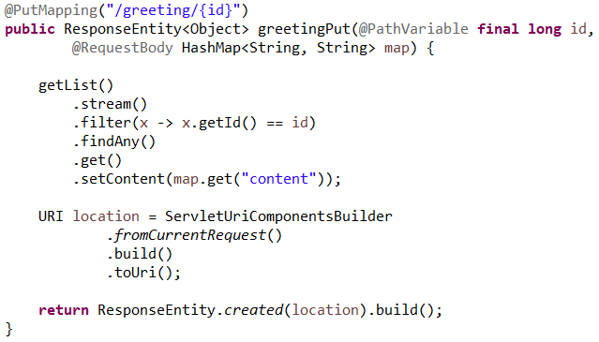
Code (PUT method)

Slide 16

PUT request

Slide 17
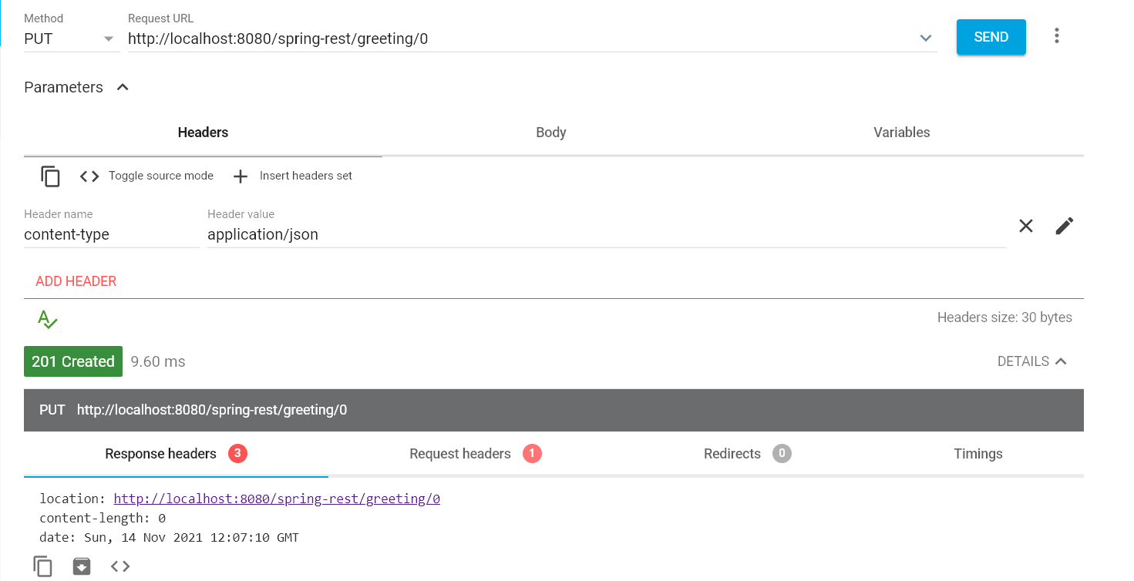
PUT request

Slide 18
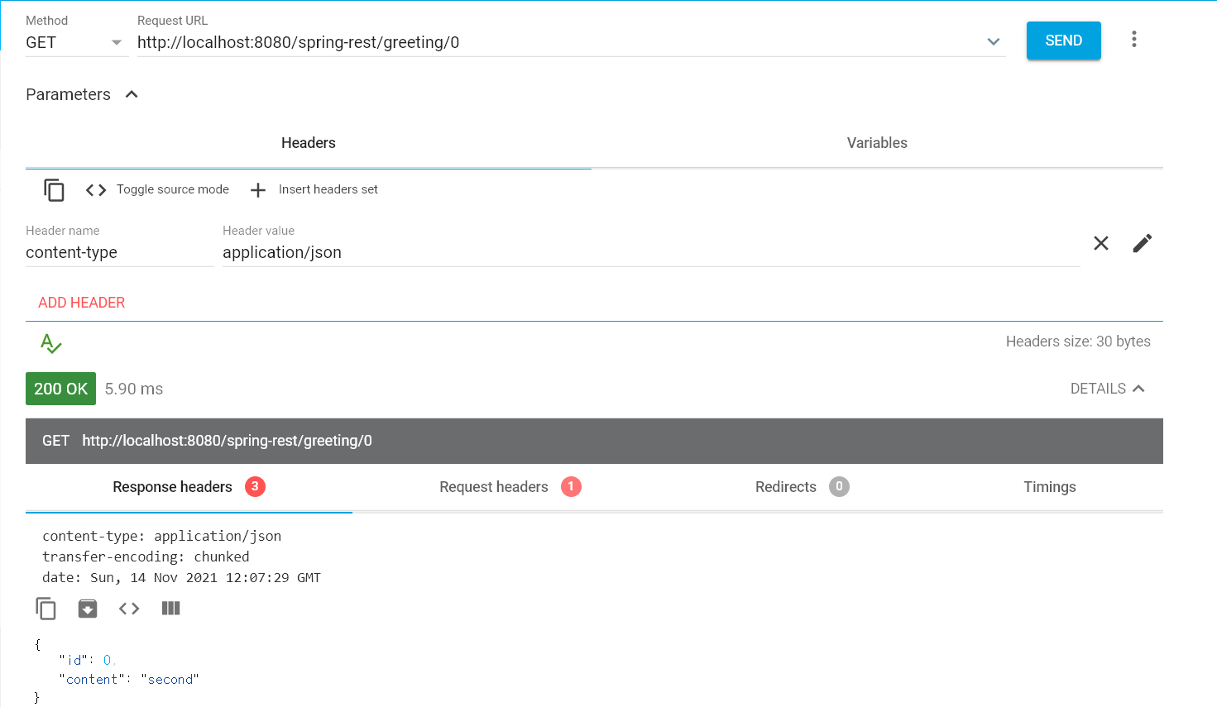
GET request

Slide 19
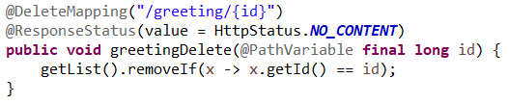
Code (DELETE method)

Slide 20
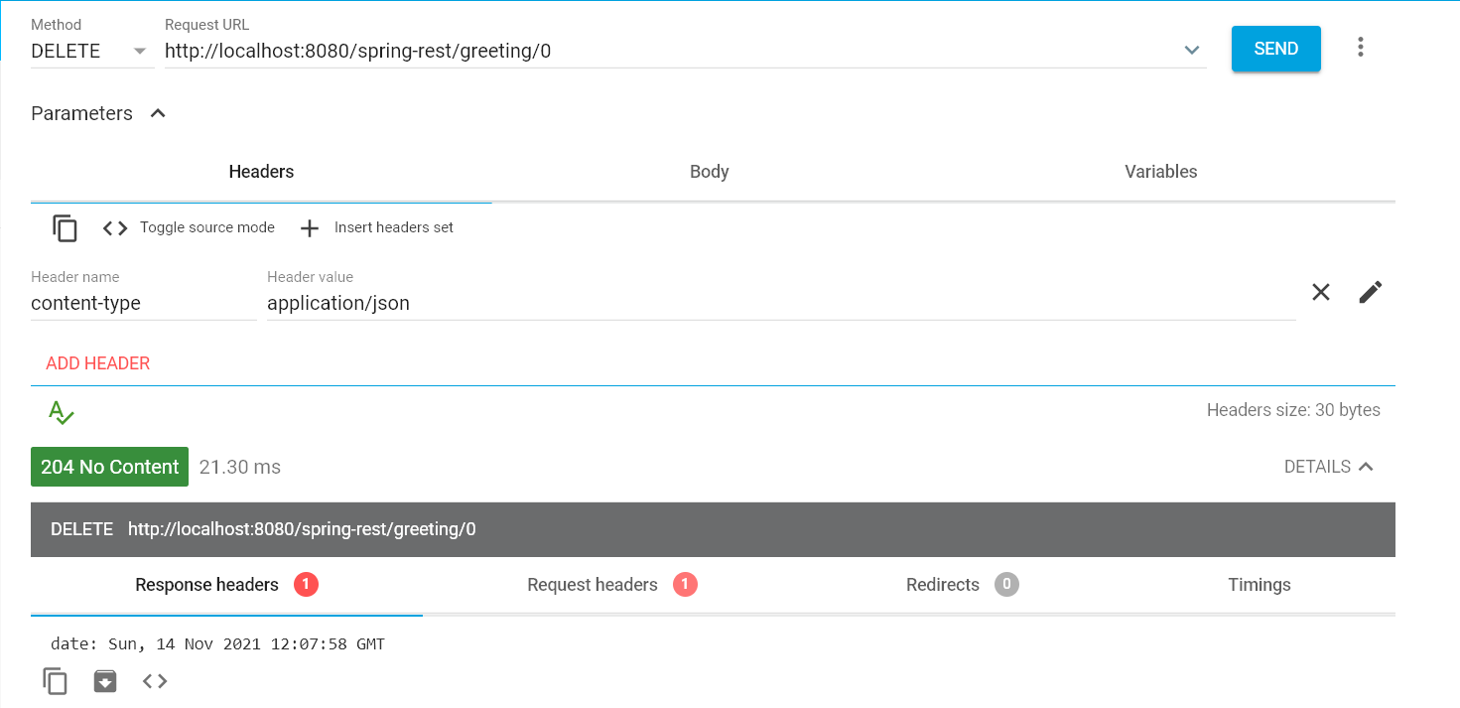
DELETE request

Slide 21
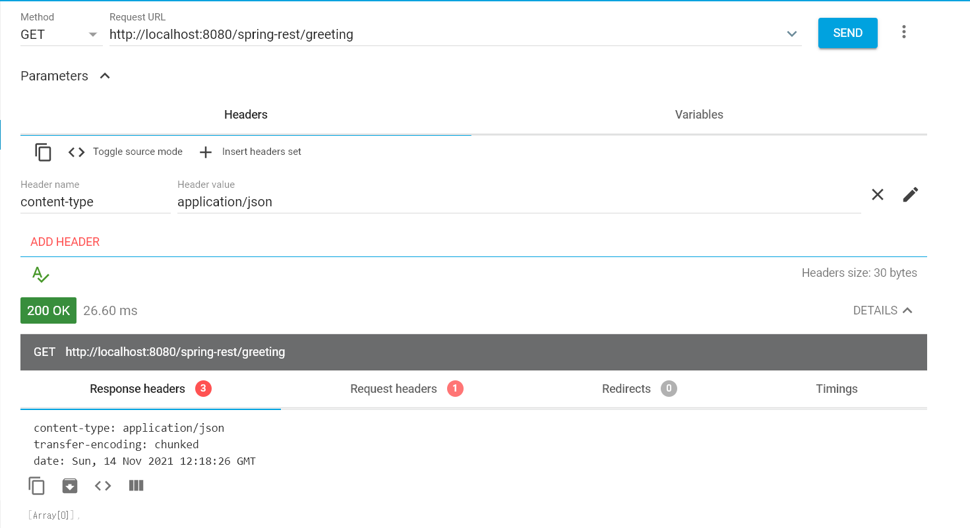
GET request
전체 코드 : https://github.com/ghjk0498/SimpleSpringREST

